Slide 1


Neutralność Klimatyczna – Polska i Świat
Magdalena Stretton
Millow Consulting
Warszawa, 22 Maja 2025

Slide 2
Obecna Sytuacja
„Bez udziału samorządów, neutralność klimatyczna pozostanie tylko planem na papierze.”
– Polska Sieć „Energie Cités” (PNEC)
Nowy Zielony Ład
Najambitniejszy cel neutralności klimatycznej na świecie
Świat po pandemii Covid 19
Pozytywne i negatywne skutki dla celów klimatycznych (zmniejszenie emisji GHG, nowe nawyki konsumenckie, wzrost zadłużenia kosztem inwestycji w politykę klimatyczną.
Gospodarka w cieniu wojny rosyjsko-ukraińskiej
Rosnące ceny surowców, inflacja, zwiększenie wydatków na obronność
Druga kadencja Donalda Trumpa
Wyjście z Porozumień Paryskich, możliwe cła, zwiększenie wydatków na obronność, wzrost podaży paliw kopalnych, konkurencja o rynki.

Slide 3
Nowy Zielony Ład (European Green Deal - NZŁ) to strategiczny plan Unii Europejskiej mający na celu przekształcenie gospodarki w kierunku zrównoważonego rozwoju i osiągnięcie neutralności klimatycznej do 2050 roku. To kompleksowa strategia obejmująca wszystkie sektory gospodarki – energetykę, transport, przemysł, rolnictwo i budownictwo – i zakłada głęboką zmianę stylu życia, konsumpcji i produkcji w Europie.
Główne założenia Zielonego Ładu:
Neutralność klimatyczna UE do 2050 r.
Zmniejszenie emisji gazów cieplarnianych o co najmniej 55% do 2030 r. (w porównaniu do poziomu z 1990 r.)
Odejście od paliw kopalnych i rozwój odnawialnych źródeł energii
Zrównoważone rolnictwo i żywność
Gospodarka o obiegu zamkniętym (GOZ) – ograniczenie odpadów i ponowne wykorzystanie zasobów
Zrównoważony transport – wspieranie elektromobilności i transportu publicznego
Ochrona bioróżnorodności i zasobów naturalnych
Sprawiedliwa transformacja – wsparcie regionów i grup społecznych szczególnie narażonych na skutki transformacji (np. Fundusz Sprawiedliwej Transformacji)
Nowy Zielony Ład
„Ziemi nie dziedziczymy po naszych rodzicach, lecz pożyczamy ją od naszych dzieci.”
– Antoine de Saint - Exupéry

Slide 4
„Najlepszy czas na posadzenie drzewa był dwadzieścia lat temu. Drugi najlepszy czas jest teraz.”
– chińskie przysłowie
Pakiet Gotowi na 55 (Fit for 55)
  Zestaw reform legislacyjnych Unii Europejskiej mających na celu realizację założeń Zielonego Ładu, przede wszystkim redukcję emisji gazów cieplarnianych o co najmniej 55% do 2030 roku w porównaniu z poziomem z 1990
Główne elementy Pakietu „Gotowi na 55”:
Reforma EU ETS (systemu handlu uprawnieniami do emisji) – objęcie nowych sektorów (np. transportu drogowego i budownictwa – tzw. ETS 2), stopniowe ograniczanie liczby uprawnień oraz ich drożenie
Mechanizm dostosowywania cen na granicach z uwzględnieniem emisji CO₂ (CBAM) – opłaty dla importerów niektórych towarów z krajów o niższych standardach klimatycznych.
Zaktualizowanie dyrektywy w sprawie odnawialnych źródeł energii (REDs III) zwiększenie udziału odnawialnych źródeł energii w miksie energetycznym UE. Zwiększenie wyznaczonego celu ogólnounijnego z 32% do 40% udziału energii z OZE w 2030 r., 49% udziału OZE w ogrzewaniu i chłodzeniu budynków do 2030 r. , spółdzielnie energetyczne
Zaktualizowanie dyrektywy w sprawie efektywności energetycznej (Dyrektywa EED). Dotyczy wszystkich sektorów gospodarki. Zmniejszenie zużycia energii końcowej i pierwotnej w UE. Zobowiązanie do zmniejszenia zużycia energii przez obiekty użyteczności publicznej i instytucji publicznych, roczny obowiązek oszczędności energii na poziomie 1,5%, wzorcowa rola sektora publicznego (np. coroczna renowacja 3% powierzchni budynków administracji), obowiązek uwzględniania rozwiązań z zakresu efektywności energetycznej przy podejmowaniu decyzji politycznych i inwestycyjnych oraz rozwiązania z dziedziny ochrony konsumentów czy walki z ubóstwem energetycznym.

Slide 5
„XIX wiek należał do imperiów. XX wiek był wiekiem państw narodowych. XXI wiek należy do miast.”
— Benjamin R. Barber
Pakiet Gotowi na 55 (Fit for 55)
Główne elementy Pakietu „Gotowi na 55”: ciąg dalszy
Zaktualizowanie dyrektywy o charakterystyce energetycznej budynków (EPBD). Zmniejszenie zużycia energii i emisji CO₂ przez sektor budowlany. Wymogi minimalnej charakterystyki energetycznej dla nowych i modernizowanych budynków, systemy certyfikacji energetycznej budynków (świadectwa charakterystyki), strategie renowacji budynków, w tym plany transformacji budynków o najgorszej charakterystyce energetycznej, promowanie budynków zeroemisyjnych.
Obowiązki dla JST: tworzenie lokalnych strategii renowacji budynków – JST będą współodpowiedzialne za wdrażanie krajowych planów renowacji (część NECP), wprowadzenie narzędzi wspierających renowację budynków komunalnych, w tym o najgorszej charakterystyce energetycznej, promowanie i wdrażanie systemów certyfikacji energetycznej budynków (świadectwa energetyczne).
Zakaz sprzedaży nowych aut spalinowych od 2035 r. – promowanie pojazdów zeroemisyjnych
Stworzenie nowej infrastruktury na potrzeby paliw alternatywnych (Dyrektywa AFIR). Systematyczne ograniczenie floty pojazdów spalinowych, zwiększenie infrastruktury ładowania pojazdów zeroemisyjnych (publicznej i prywatnej), zapewnienie ułatwień w obsłudze infrastruktury ładowania (w zakresie np. sposobów płatności czy informacji dla konsumentów) oraz nowe obowiązki sprawozdawcze państw wprowadzone dla efektywnej weryfikacji realizacji celów nałożonych na państwa członkowskie.
Szereg nowych ustaw w zakresie paliw żeglugowych i lotniczych
Zaktualizowanie rozporządzenia w sprawie użytkowania gruntów, zmiany użytkowania gruntów i leśnictwa

Slide 6
„ Działania na rzecz klimatu są obowiązkiem wobec przyszłych pokoleń. Ale też szansą na nową jakość życia tu i teraz.”
– Ursula von der Leyen, Przewodnicząca Komisji Europejskiej
Inne ważne regulacje i strategie unijne
REPowerEU — plan uniezależnienia UE od paliw kopalnych z Rosji
Plan zakłada odejście od rosyjskich paliw do 2027 r. poprzez rozwój OZE, efektywności energetycznej i dywersyfikację źródeł energii poprzez rozwój infrastruktury LNG i zielonego wodoru. Polska może skorzystać z dodatkowych środków w ramach KPO, ale kluczowe będzie szybkie wdrożenie projektów i pokonanie barier administracyjnych.
Clean Industrial Deal
Nowy europejski plan przemysłowy koncentruje się na rozwoju i lokalizacji produkcji kluczowych technologii zeroemisyjnych: pomp ciepła, akumulatorów, stali niskoemisyjnej. Ma to na celu zwiększenie konkurencyjności Europy wobec USA i Chin. Polska odgrywa w tym procesie znaczącą rolę jako centrum produkcji ogniw do baterii jonowo-litowych i komponentów do OZE.
Zmiany w opodatkowaniu energii
Bardziej ekologiczne podejście do stawek podatków energetycznych. Na etapie planów.

Slide 7
Możliwe źródła dofinansowania
KPO – Krajowy Plan Odbudowy i Zwiększania Odporności
Odbudowa gospodarki po pandemii COVID-19 oraz przyspieszenie transformacji cyfrowej i zielonej.
Finansowany z unijnego Instrumentu na rzecz Odbudowy i Zwiększania Odporności (RRF) w ramach NextGenerationEU.
Społeczny Fundusz Klimatyczny (SCF) – wsparcie dla gospodarstw domowych i małych firm dotkniętych kosztami transformacji energetycznej. SCF ma złagodzić skutki ETS 2 poprzez wsparcie gospodarstw domowych i MŚP.
Cecha | KPO | SFK
Okres realizacji | 2021–2026 | 2026–2032
Budżet dla Polski | 59,8 mld euro (268 mld zł) | 50 mld zł + 25% wkładu krajowego
Środki dla samorządów | Bezpośrednio: 55 mld zł; łącznie: 200 mld zł* | Znacząca rola w realizacji projektów
Możliwość współpracy z sektorem prywatnym | Tak, w ramach realizacji projektów | Tak, zwłaszcza w dystrybucji wsparcia dla gospodarstw domowych
„ Ziemia ma dość, by zaspokoić potrzeby każdego człowieka, ale nie chciwość każdego człowieka.”
– Mahatma Gandhi

Slide 8
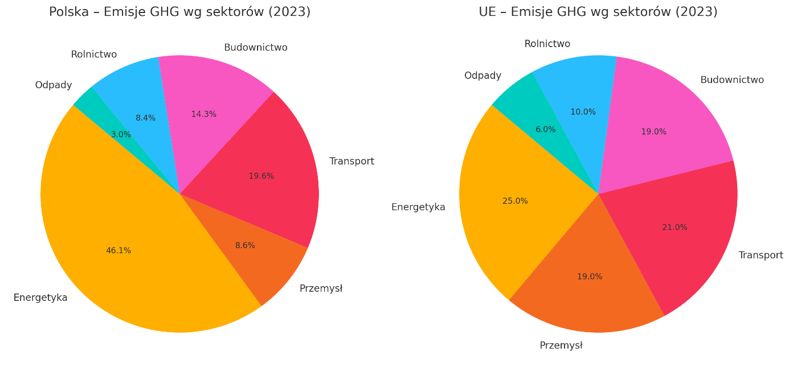
Sektory emitujące najwięcej GHG
Źródło - Krajowy Raport Inwentaryzacyjny 2023 – KOBiZE
Europejska Agencja Środowiska (EEA), 2024

Slide 9
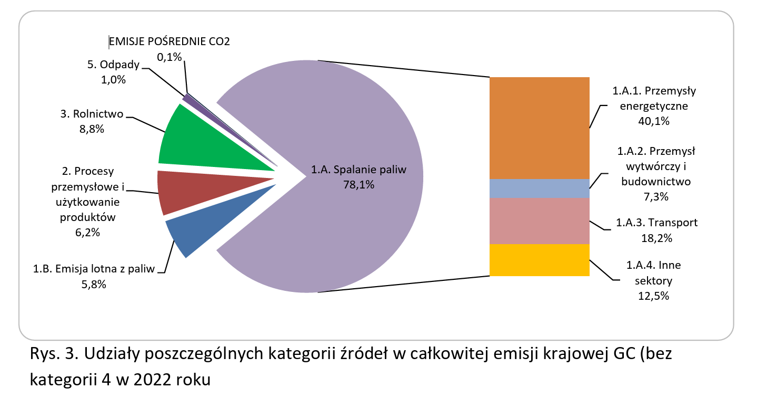
Procesy emitujące najwięcej GHG
Źródło - Krajowy Raport Inwentaryzacyjny 2023 – KOBiZE

Slide 10
Gdzie jesteśmy?
Unia Europejska utrzymuje neutralny bilans handlowy w obszarze czystych technologii
Inwestycje w czyste technologie rosną Polska i Węgry liderami w produkcji ogniw baterii
Dekarbonizacja przemysłu ciężkiego dopiero się zaczyna. Elektryfikacja zapotrzebowania na energię
Głównie wykorzystanie wodoru, przechwytywanie CO2, energia z odpadów. Polska (26%) poniżej średniej.
Miejsca pracy stale rosną
Zatrudnienie w sektorze czystej energii stale rośnie. Liczba miejsc pracy w sektorze czystej energii przekroczyła 2 miliony już w 2021 r w Unii (w Polsce około 220 tys. osób).
Luka w dekarbonizacji budynków: Kluczowe wskaźniki, takie jak redukcja emisji CO₂, zużycie energii końcowej, udział odnawialnych źródeł energii oraz inwestycje w renowacje, są o ponad 40% poniżej wymaganych poziomów.
Według raportu Odyssee-Mure z 2024 roku, Polska zajmuje 8. miejsce w UE pod względem efektywności energetycznej w sektorze gospodarstw domowych. Jednakże, w zakresie poziomu efektywności i trendów, Polska plasuje się odpowiednio na 21. miejscu w obu kategoriach.
Niska adopcja pojazdów zeroemisyjnych: Aż 93% polskich przewoźników nie posiada w swojej flocie pojazdów zeroemisyjnych, a 69% nie korzysta z paliw alternatywnych.

Slide 11
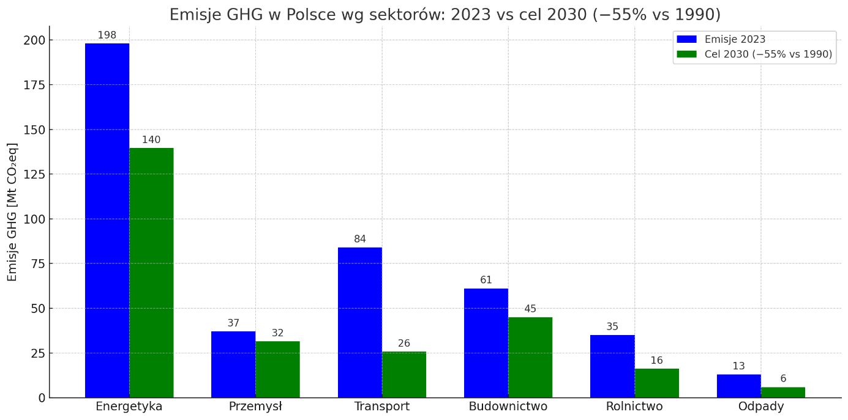
Analiza postępu w realizacji celów emisyjnych
Polska: Przyspieszenie transformacji, ale wciąż wyzwania
Spadek udziału węgla
W 2024 roku udział węgla kamiennego w polskim miksie energetycznym spadł do 35%, a węgla brunatnego do 22%. To znaczny postęp w porównaniu do 2015 roku, gdy węgiel stanowił około 80% źródeł energii
Emisje CO₂
W 2024 roku Polska wyemitowała 149,9 mln ton CO₂ objętego unijnym systemem handlu emisjami (EU ETS), co oznacza spadek o 2,6% w porównaniu do roku poprzedniego. Największy spadek emisji odnotowano w sektorze ciepłownictwa zawodowego (−16%). W niektórych sektorach (przemysł wydobywczy, hutnictwo) odnotowały wzrost emisji.

Slide 12
Wzrost udziału OZE
Udział odnawialnych źródeł energii (OZE) w produkcji energii elektrycznej wzrósł do 30% w 2024 roku (EU – 47%).
Polska znajduje się w czołówce europejskich krajów pod względem tempa rozwoju fotowoltaiki. Na koniec lutego 2025 r. moc zainstalowana fotowoltaiki w Polsce wyniosła 21,8 GW, co stanowi około 64% mocy zainstalowanej OZE. Prosumenci indywidualni: ponad 1,5 miliona mikroinstalacji o łącznej mocy 12,2 GW. Farmy fotowoltaiczne: dynamiczny rozwój dużych instalacji powyżej 1 MW, które w 2023 r. odpowiadały za największy przyrost mocy PV. W 2024 r. obserwuje się dalsze wyhamowanie przyrostu mikroinstalacji, co wynika m.in. z utrzymujących się cen.
Sektor energetyki wiatrowej znacznie spowolnił od 2016r z powodu trudnych do realizacji wymogów 10H. Nowelizacja dopiero od 2023r,
Opóźnienia w budowie elektrowni jądrowych. Pierwsza ma powstać dopiero w 2033 3GW). Druga- na razie w dalszych planach. Do 2040 produkcja na poziomie 6 – 9 GW (około 4,5-7% w stosunku do potrzeb Polski szacowanym na 2040r.
Małe reaktory jądrowe. Obecnie planowanych jest 25 takich reaktorów o łącznej mocy około 7GW (około 300 MW każda).
Wzrost znaczenia zielonego wodoru
„ Miasta zajmują 2% powierzchni Ziemi, ale odpowiadają za 70% emisji. Jeśli chcemy ocalić planetę, musimy zacząć od poziomu lokalnego.”
– Antonio Guterres, Sekretarz Generalny ONZ

Slide 13
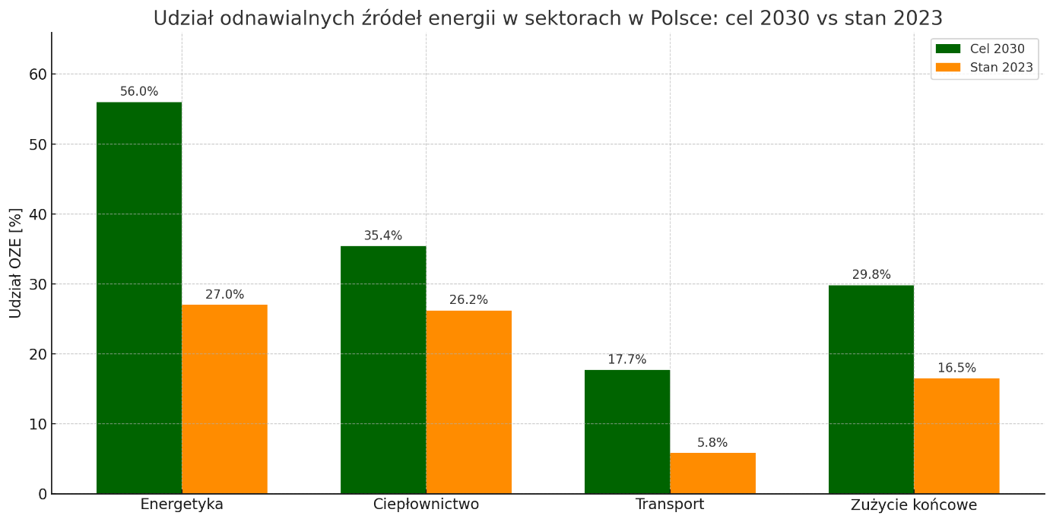
Wzrost udziału OZE

Slide 14
Rola samorządów w osiągnięciu neutralności klimatycznej
Nowe kompetencje i rola samorządów
Obowiązek przygotowania lokalnych planów energetycznych (EED), zarządzania ciepłownictwem, rozwoju OZE, modernizacją budynków i transportu lokalnego. Wzrost roli samorządów w zarządzaniu funduszami UE – część środków z nowego ETS 2 i Społecznego Funduszu Klimatycznego ma trafiać na działania lokalne (termomodernizacja, transport publiczny, wsparcie grup wrażliwych).
2. Lokalne inwestycje i rozwój
Nowe przepisy premiują lokalne inwestycje w efektywność energetyczną, czysty transport, odnawialne źródła energii, modernizację sieci ciepłowniczych – czyli projekty typowo gminne.
3. Wzrost wpływu na planowanie przestrzenne i rozwój miast
Nowelizacja EPBD (dyrektywy o charakterystyce energetycznej budynków) przewiduje m.in. mapowanie obszarów pod termomodernizację, co zwiększa strategiczną rolę gmin w kształtowaniu tkanki miejskiej.
Gminy dostają impuls do rozwoju mobilności aktywnej i zbiorowej – co może poprawić jakość życia i lokalną spójność społeczną.
4. Współpraca z innymi podmiotami może znacznie przyspieszyć proces transformacji energetycznej.
Tworzenie wspólnot energetycznych i spółdzielni – JST mogą stać się ich członkami lub inicjatorami, co daje narzędzia do lokalnej kontroli nad energią i korzyści ekonomicznych.
Współpraca z organizacjami biznesowymi, instytucjami naukowymi i non-profit w zakresie transformacji energetycznej. Wdrażanie innowacyjnych rozwiązań, cyfryzacja.

Slide 15
Wnioski i wyzwania
Polska jest jednym z krajów o największej skali wyzwań związanych z transformacją energetyczną i klimatyczną – zarówno w zakresie struktury gospodarki, jak i stanu infrastruktury.
Postęp w dekarbonizacji jest wolniejszy niż średnia unijna – dotyczy to zarówno redukcji emisji, jak i udziału OZE oraz wdrażania rozwiązań legislacyjnych.
Wiele regulacji z pakietu Fit for 55 (np. ETS 2, dyrektywy EPBD i RED III) nie zostało jeszcze w pełni transponowanych do polskiego prawa ani zintegrowanych z planami operacyjnymi.
Brak stabilności i przewidywalności regulacyjnej spowalnia rozwój sektora OZE – przykładem jest tzw. zasada 10H, która przez lata blokowała rozwój lądowej energetyki wiatrowej. Nowelizacja z 2023 r. wprowadziła częściowe złagodzenie, jednak obowiązek uchwalenia miejscowego planu zagospodarowania przestrzennego (MPZP) nadal istotnie wydłuża proces inwestycyjny. Ustawa o morskiej energetyce wiatrowej (Offshore) obowiązuje dopiero od 2021 r. – realna faza wdrożeniowa dla pierwszych projektów dopiero się rozpoczęła.
Brak wystarczających magazynów energii ogranicza zdolność systemu do integracji rosnącej produkcji z OZE – nadwyżki energii są często marnowane w okresach niskiego zapotrzebowania.
Występują poważne wyzwania związane z modernizacją i rozbudową sieci przesyłowych, szczególnie w kontekście wzrostu znaczenia energetyki rozproszonej oraz planowanych farm wiatrowych i jądrowych.
Koszty wdrożenia ETS 2 oraz innych elementów transformacji klimatycznej (np. dostosowanie transportu, budownictwa i ciepłownictwa) stwarzają poważne obciążenie ekonomiczne – zwłaszcza dla samorządów i gospodarstw domowych.

Slide 16
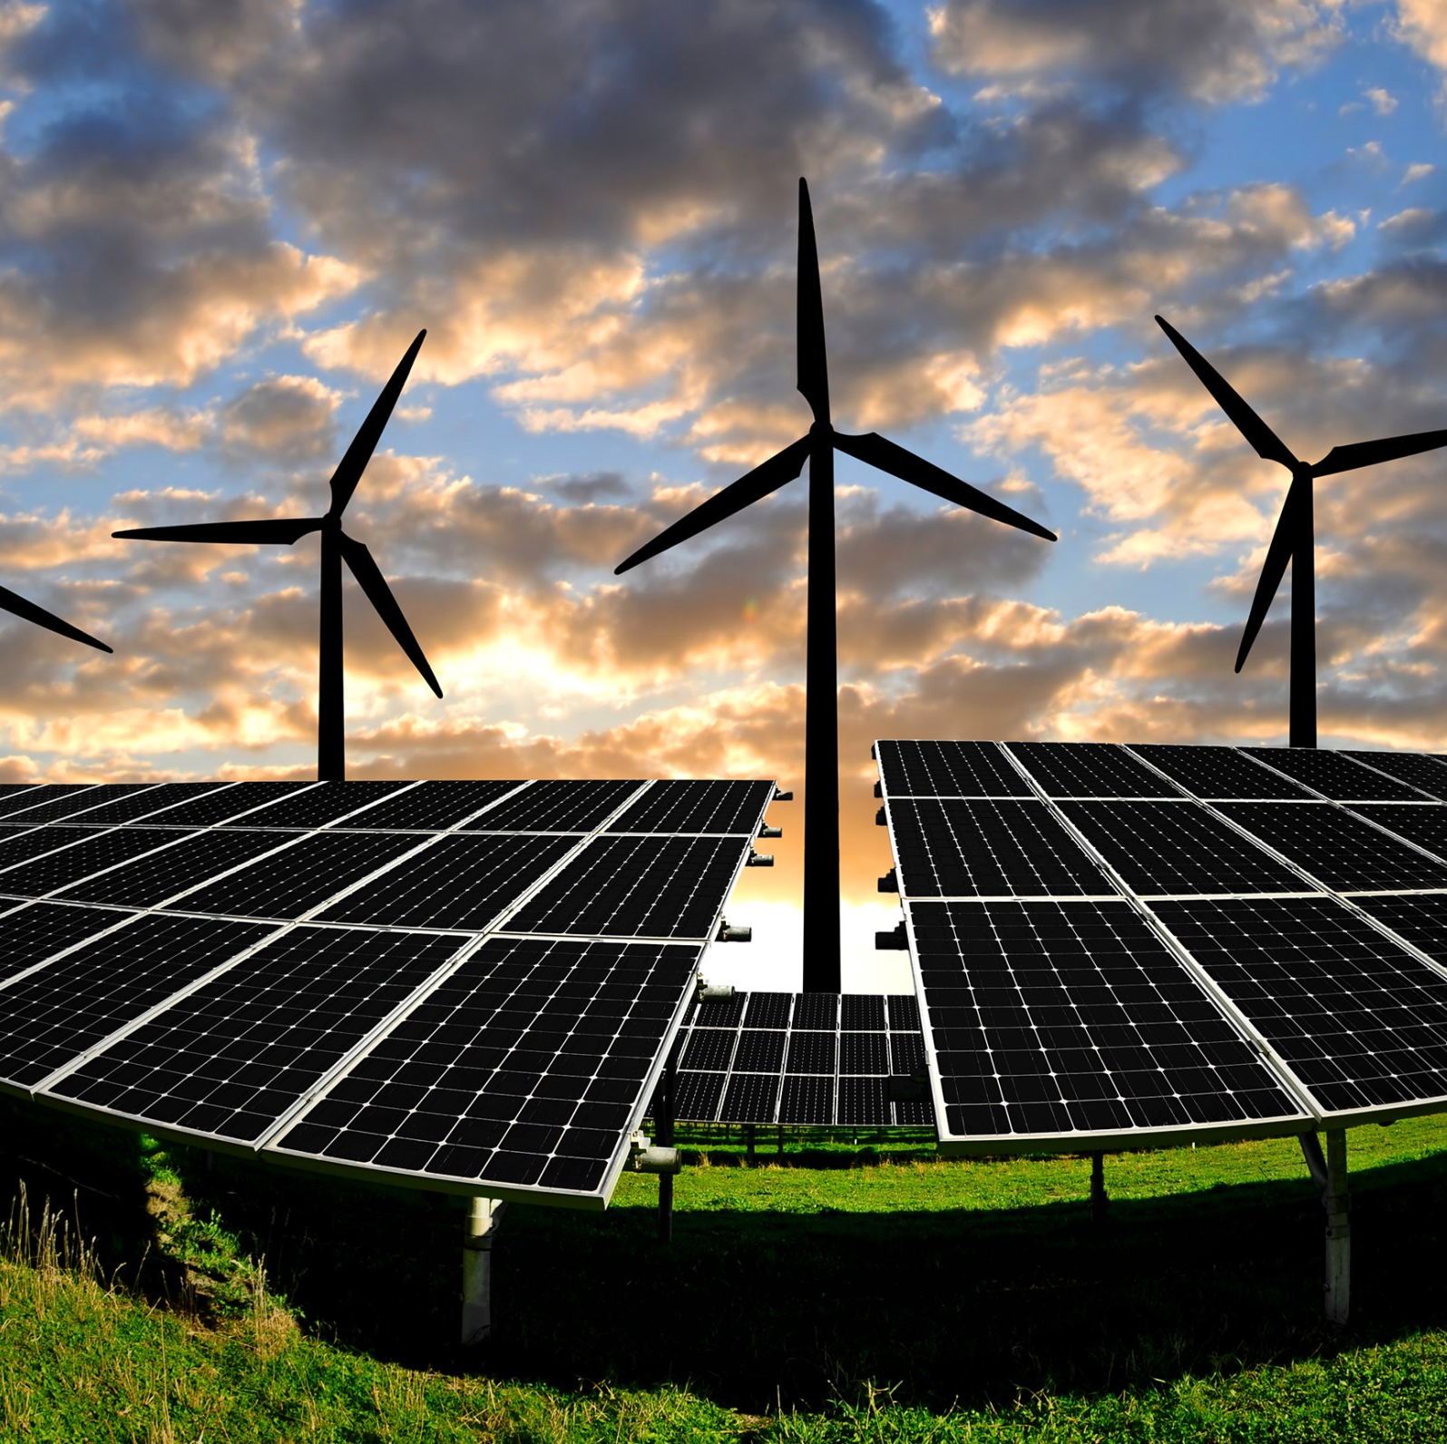
Dziękuję!
Magdalena Stretton
Email:magdalena.Stretton@millow.pl
Tel. +48 601 413 611

